Slide 1
Migranti Profughi, rifugiati,
richiedenti asilo:
glossario minimo
Il Tavolo dell’accoglienza
Monfalcone 16 NOVEMBRE 2019

Slide 2
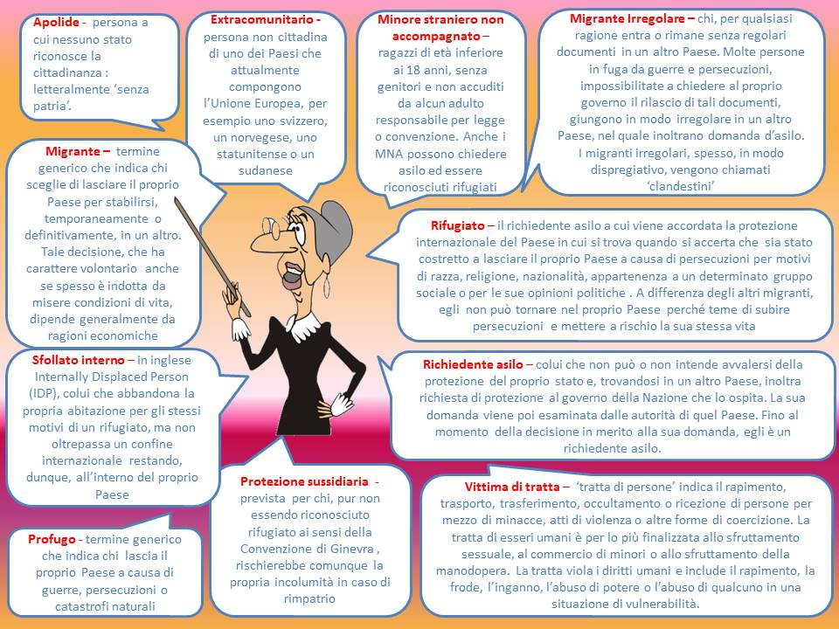

Slide 3
Premesse : LE MIGRAZIONI
il termine “migrazione” definisce un processo di spostamento a livello di popolazione (da un Paese all’altro o all’interno di uno stesso Paese), indipendentemente dalla distanza o dalle cause e include la migrazione di rifugiati, persone espatriate e chi si sposta per motivi economici.

Slide 4
Come affrontare il problema : Cronistoria
1921 Società delle Nazioni, per il tramite del suo diplomatico Nansen chiarì che la protezione dei rifugiati è un obbligo ineludibile tra stati.
1922 Creazione del passaporto Nansen, primo documento internazionale per le persone che hanno bisogno di una forma di protezione
1948 Dichiarazione universale dei diritti dell’uomo, contenente il diritto a chiede asilo dalle persecuzioni
1950 Convenzione di Ginevra definisce il concetto di rifugiato
1967 Protocollo addizionale alla convenzione di Ginevra

Slide 5
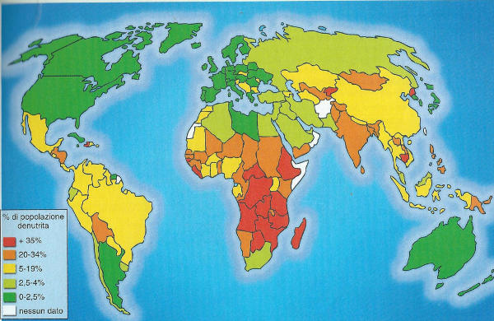
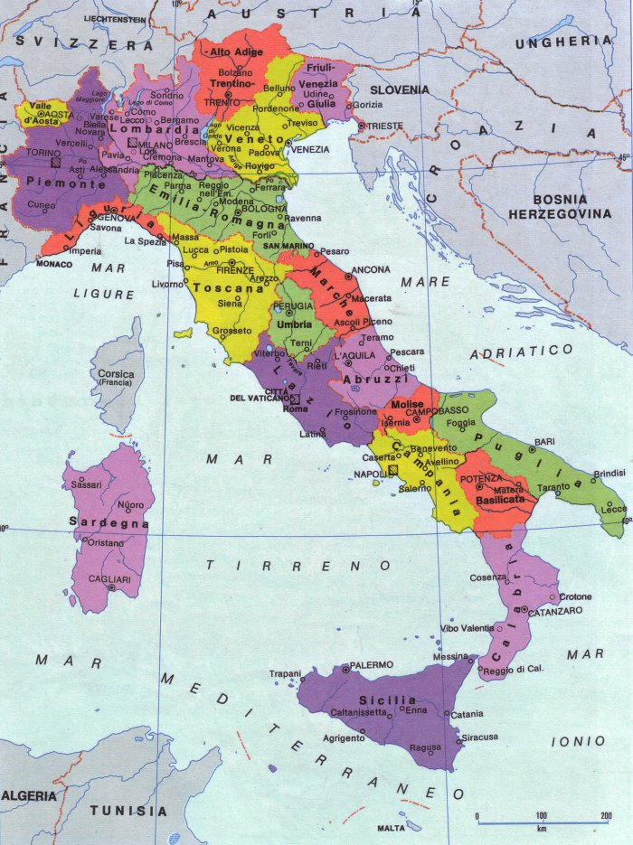
Il quadro normativo che regola la materia del diritto d’asilo è complesso e articolato:
si compone di atti relativi alla legislazione internazionale,a quella europea ed a quella prodotta dai singoli Stati.
Notes:
5

Slide 6
IL QUADRO INTERNAZIONALE la Dichiarazione Universale dei Diritti dell’Uomo, dell’Assemblea Generale delle Nazioni Unite del 1948 è il primo documento che sancisce, a livello mondiale, i diritti fondamentali dell’essere umano. L’ art. 14 stabilisce, infatti, il “diritto di cercare e di godere in altri paesi asilo dalle persecuzioni”.

Slide 8
Ma il primo documento in cui si
affronta
in maniera compiuta la questione
è
la Convenzione delle Nazioni Unite relativa allo Status dei
Rifugiati,
adottata a Ginevra il 28 luglio 1951

Slide 10
Secondo la Convenzione di Ginevra, può accedere alla procedura di richiesta di asilo politico, qualsiasi straniero che: "temendo a ragione di essere perseguitato per motivi di razza, religione, nazionalità, appartenenza a un determinato gruppo sociale o per le sue opinioni politiche, si trova fuori del paese di cui è cittadino e non può o non vuole, a causa di questo timore, avvalersi della protezione di questo paese; oppure che, non avendo cittadinanza e trovandosi fuori del Paese in cui aveva residenza abituale a seguito di siffatti avvenimenti, non può o non vuole tornarvi per il timore di cui sopra”

Slide 11
La Convenzione afferma
il principio di non refoulement, (non respingimento)
secondo il quale nessuno Stato contraente può espellere in nessun modo un rifugiato verso un territorio dove possa essere perseguitato, dove la sua vita e la sua libertà sarebbero minacciate (art. 33)

Slide 12
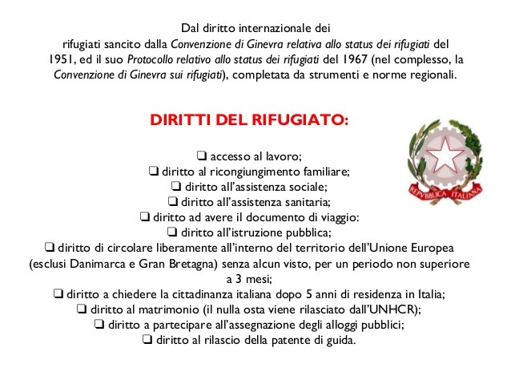

Slide 13
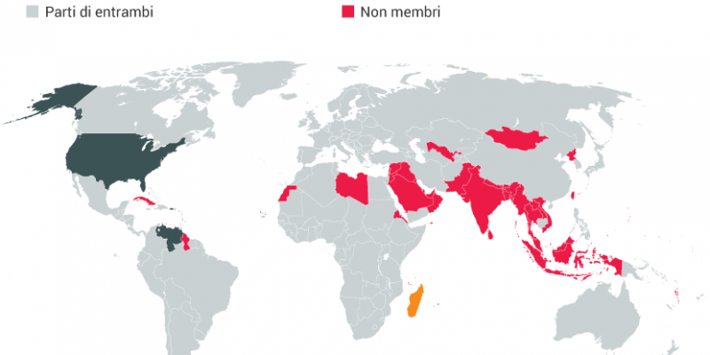

Slide 14
Ancora oggi la Convenzione ed il Protocollo addizionale del 1967 sono ritenuti i due pilastri normativi, a livello internazionale, sui diritti dei rifugiati, e rappresentano, inoltre, gli strumenti essenziali da cui prende le mosse l’attività dell’ Alto Commissariato delle Nazioni Unite per i Rifugiati (ACNUR/UNHCR), agenzia specializzata delle Nazioni Unite con sede a Ginevra, istituita nel 1951 e finalizzata alla protezione dei rifugiati sul piano internazionale.

Slide 16
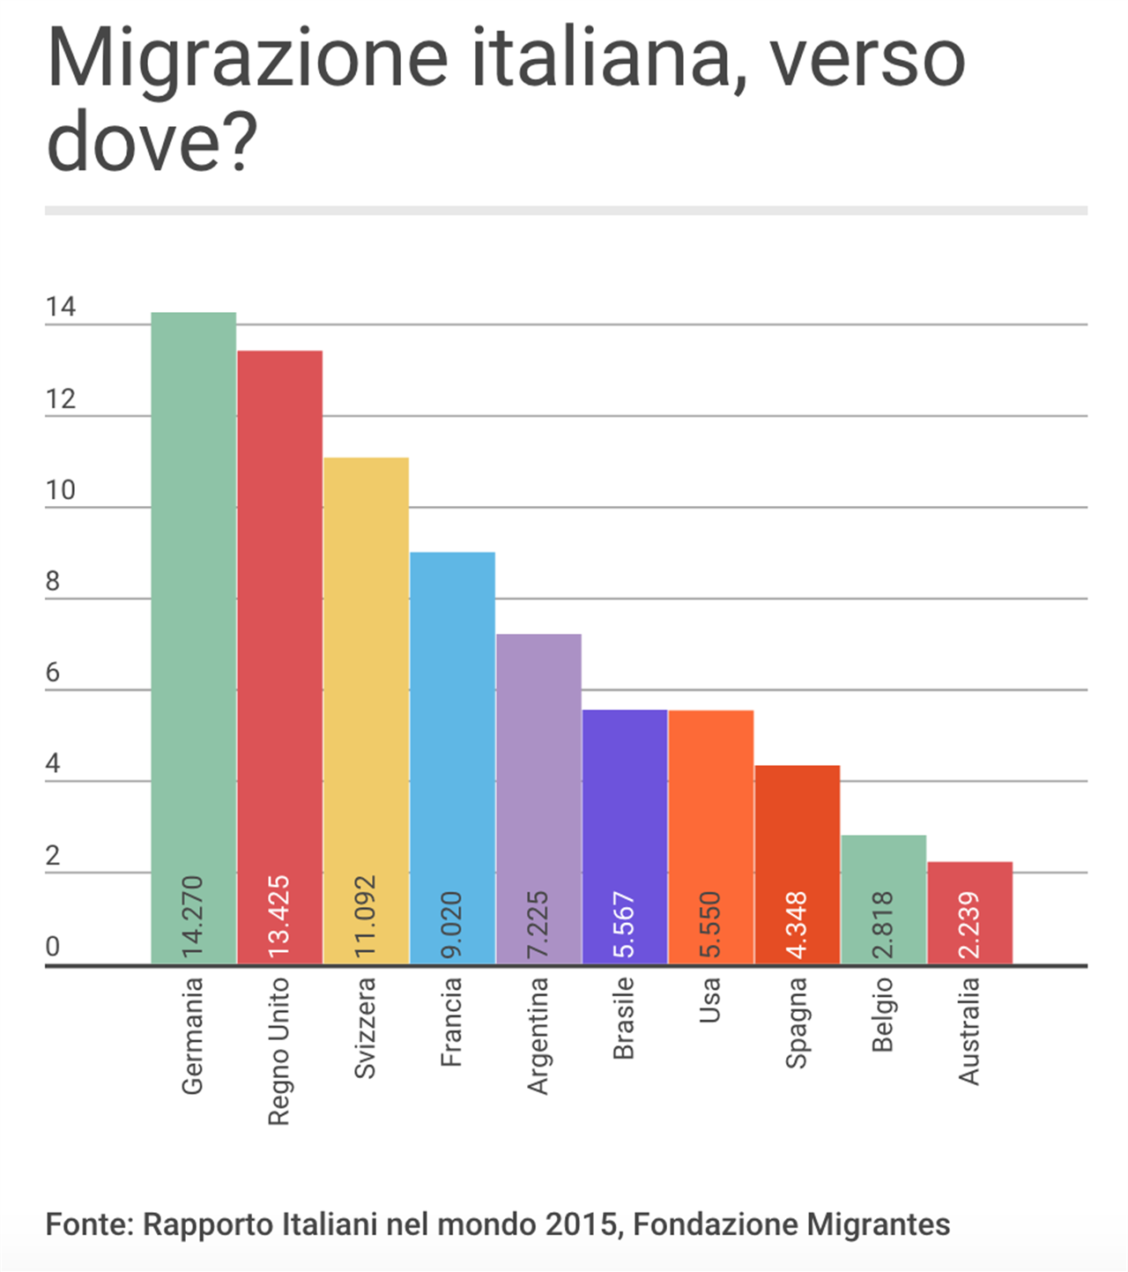
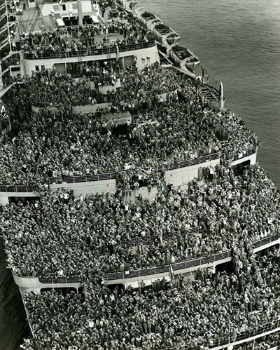
La migrazione italiana

Slide 17
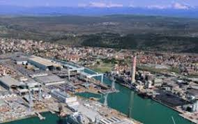
Piccolo repertorio di termini e riferimenti normativi, per aiutarne la comprensione
Migrante/Immigrato chi si è trasferito in un altro paese per vari motivi determinati da dislivelli nelle condizioni economiche dei varî paesi, chi si è stabilito temporaneamente o definitivamente per ragioni di lavoro in un territorio diverso da quello d’origine:
i. regolari; con permesso di soggiorno
i. irregolari privi di permesso di soggiorno;
i. stagionali, quelli che emigrano in un paese straniero sostandovi per brevi periodi, limitatamente alla durata del contratto lavorativo
che li lega all’azienda che li ha richiesti.

Slide 18
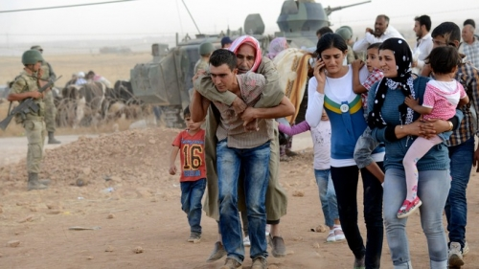
PROFUGO-RIFUGIATO
Profugo Nel linguaggio del diritto internazionale il termine profugo, indica una persona costretta ad abbandonare la sua terra, la sua patria in seguito a eventi bellici, calamità naturali, terremoti , gli sfollati
Rifugiato Individuo che, per ragioni essenzialmente politiche, ma anche economiche e sociali, è costretto ad abbandonare lo Stato di cui è cittadino e dove risiede, per cercare rifugio in uno Stato straniero. In quanto perseguitato o con il timore di persecuzione

Slide 19
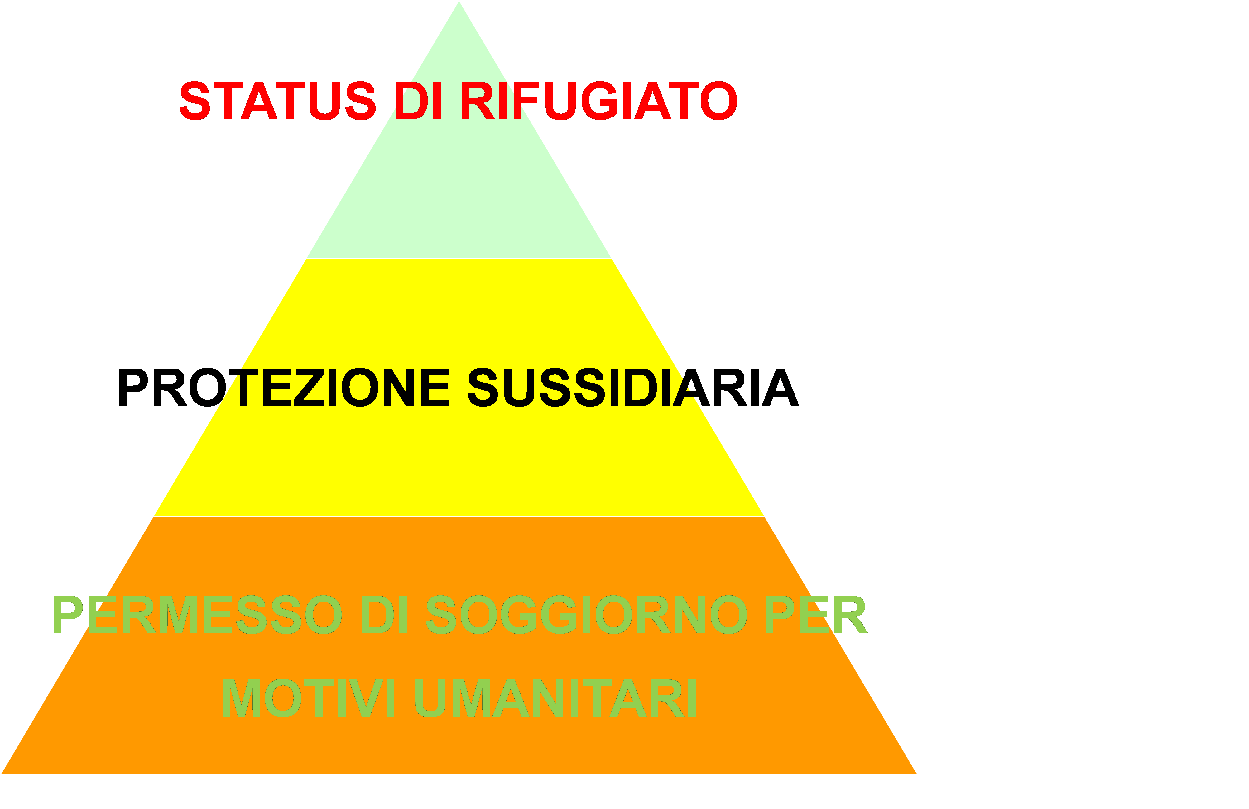
Migrante - Il RICHIEDENTE ASILO….
Richiedente asilo (Richiedente protezione internazionale) è la persona che, fuori dal proprio Paese d'origine, presenta in un altro Stato domanda per il riconoscimento della protezione internazionale. Presso l’autorità di frontiera o la questura
Il richiedente rimane tale, finché le autorità competenti (in Italia le Commissioni Territoriali per il riconoscimento della protezione internazionale) non si pronunciano in merito alla stessa domanda di protezione.

Slide 20
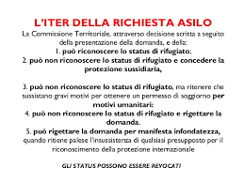

Slide 21
Esito della domanda bENEFICIARIO DI PROTEZIONE UMANITARIA
Beneficiario di protezione umanitaria Chi beneficia della protezione umanitaria non è riconosciuto come rifugiato, perché non è vittima di persecuzione individuale nel suo paese ma ha comunque bisogno di protezione e/o assistenza perché particolarmente vulnerabile sotto il profilo medico, psichico o sociale
Eliminato dal decreto sicurezza 113 convertito in legge 132

Slide 22
O di PROTEZIONE SUSSIDIARIA
Protezione sussidiaria La protezione sussidiaria è una forma di protezione internazionale prevista dall’Unione europea riconosciuta a chi rischia di subire un danno grave se rimpatriato, a causa di una situazione di violenza generalizzata e di conflitto.
Inoltre può ottenere la protezione sussidiaria chi corre il pericolo di subire tortura, condanna a morte o trattamenti inumani o degradanti per motivi diversi da quelli previsti dalla convenzione di Ginevra.

Slide 23
RIFUGIATO-DIRITTO DI ASILO
Asilo, diritto di Istituto che consiste nella protezione accordata da uno Stato a individui che intendono sottrarsi nello Stato di origine a persecuzioni fondate su ragioni di razza, religione, nazionalità, di appartenenza a un particolare gruppo sociale od opinioni politiche. Chi ha acquisito tale diritto è definito rifugiato
Tale diritto si è formato in applicazione della Convenzione di Ginevra (1951) e si è evoluto in Europa secondo la legislazione dell’UE
Costituzione Italiana All'Art.10 comma 3, si legge: "lo straniero, al quale sia impedito nel suo paese, l'effettivo esercizio delle libertà democratiche garantite dalla Costituzione italiana, ha diritto d'asilo nel territorio della Repubblica, secondo le condizioni stabilite dalla legge".

Slide 24
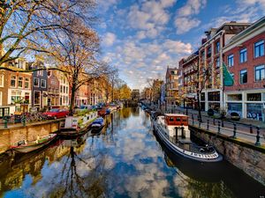
Normativa europea IL TRATTATO DI AMSTERDAM 1999
«Titolo III bis - VISTI, ASILO, IMMIGRAZIONE ED ALTRE POLITICHE CONNESSE CON LA LIBERA CIRCOLAZIONE DELLE PERSONE
Articolo 73 I
«Titolo III bis - VISTI, ASILO, IMMIGRAZIONE ED ALTRE POLITICHE CONNESSE CON LA LIBERA CIRCOLAZIONE DELLE PERSONE
Articolo 73 I
Il trattato di Amsterdam è uno dei trattati fondamentali dell'Unione europea ed è il primo tentativo di riformare le istituzioni europee in vista dell'allargamento dell'Unione europea ai paesi dell’Est. Venne firmato il 2 ottobre 1997 dagli allora 15 paesi dell'Unione europea ed è entrato in vigore il 1º maggio 1999.
È DECRETO COMUNITARIO IN MATERIA DI IMMIGRAZIONE
Il trattato di dublino e’ legge

Slide 25
Normativa europea REGOLAMENTO DI DUBLINO
Con il Regolamento di Dublino II del 2003 si è stabilito che l’esame della richiesta sia effettuato presso lo Stato in cui è avvenuto l’ingresso. In tal modo si evita che i richiedenti siano rinviati di Paese in Paese e soprattutto si riduce la libertà di questi ultimi di scegliere il Paese europeo cui rivolgere la domanda.
Forum shopping e rifugiati in orbita
La Convenzione di Dublino e’ stata firmata il 15 giugno 1990, ed entrata in vigore il 1 ° settembre 1990 per i primi dodici firmatari (Belgio, Danimarca, Francia, Germania, Grecia, Italia, Lussemburgo, Paesi Bassi, Portogallo, Spagna e Regno Unito), il 1° ottobre 1997 per Austria e Svezia, e il 1 ° gennaio 1998 per la Finlandia. La Svizzera è diventata uno dei firmatari del regolamento e il 5 giugno 2005 ha votato al 54,6% per la ratifica. Il regolamento di Dublino è il documento principale adottato dall’Unione in tema di diritto d’asilo. Venne emanato nel 2003, di fatto in sostituzione della Convenzione di Dublino.

Slide 26
Il principio generale alla base del Regolamento Dublino III è che
ogni domanda di asilo deve essere esaminata da un solo Stato membro
la competenza per l'esame di una domanda di protezione internazionale ricade in primis sullo Stato che ha svolto il maggior ruolo in relazione all'ingresso e al soggiorno del richiedente nel territorio degli Stati membri

Slide 27
Il cosiddetto Regolamento Dublino III è entrato invece in vigore il 1°gennaio 2014, modifica alcune delle disposizioni previste per la determinazione dello Stato membro competente all’esame della domanda di protezione internazionale e le modalità e tempistiche per la determinazione.. Il regolamento impedisce di presentare una domanda di asilo in più di uno stato membro, e prevede che la domanda la esamini lo stato dove il richiedente ha fatto ingresso nell’Unione.
(fonti: Treccani, Unchr, Spraar, Cir-Onlus)
L’Europa ha adottato anche il sistema Eurodac, un archivio comune delle impronte digitali dei richiedenti asilo usato dalla polizia per controllare se sono state presentate diverse domande. I richiedenti asilo hanno diritto a rimanere nel paese di arrivo anche se non hanno regolari documenti d’ingresso e a essere assistiti. Se la richiesta d’asilo viene respinta, il richiedente può fare appello.
SI ATTENDE UNA REVISIONE DEL REGOLAMENTO DI DUBLINO PER UNA PIU EQUA REDISTRIBUZIONE DEI RIFUGIATI

Slide 28
Il diritto di asilo nell’ORDINAMENTO ITALIANO
LEGGE ORGANICA
L’Italia è l’unico Paese dell’Unione Europea nel quale una materia
rilevante come quella del diritto d’asilo non sia ancora disciplinata in
maniera organica.
Il sistema di tutela del diritto di asilo italiano è consacrato dalle disposizioni normative di cui al DL 151/2007 (decreto qualifiche - di rifugiato , protezione sussidiaria, profugo…..)
E dal DL 25/2008 (cosiddetto “decreto procedure”)
La giurisprudenza consolidata ha ritenuto che, in mancanza di specifica legge di attuazione dell.art. 10 comma 3 della Costituzione Italiana, la normativa di cui sopra costituisce comunque attuazione del diritto di asilo costituzionale.

Slide 29
La prima legge a disciplinare il diritto di asilo è stata la cd. legge Martelli (L. 39/1990), di cui è ancora in vigore solo l’articolo 1 sexies e septies modificato successivamente dalla legge Bossi- Fini (L. 189/2002)
Nel 1998 la legge n. 40 del 6 marzo, nota come Legge Turco-Napolitano, si propone di regolare organicamente l'intera materia dell'immigrazione dall'estero, nasce così il D. Lgs. 286/1998, contenente il Testo Unico sull’immigrazione (e il relativo regolamento di attuazione DPR 394/1999)

Slide 30
Nel 2002 viene emanata la Legge 189/2002, cd. Bossi-Fini, che modifica il Testo unico sull’immigrazione, riprende ed integra l’art. 1 della legge n. 39/1990, introducendo, agli artt. 31 e 32, sostanziali elementi di novità, in particolare:
il Sistema di protezione per richiedenti asilo, rifugiati e protetti sussidiari (SPRAR) – coordinato dal Servizio Centrale, attivato dal Ministero dell’Interno ed affidato all’ANCI– ed il Fondo Nazionale per le Politiche ed i Servizi dell’Asilo (FNPSA) -
Le Commissioni Territoriali per il riconoscimento della protezione internazionale (attualmente sono oltre 40 comprese le sezioni), la Commissione Nazionale e la sua Sezione speciale, detta “Stralcio” (ormai sciolta) per le domande presentate prima del 21 aprile 2005

Slide 31
4 ottobre 2018 DL su “sicurezza ed immigrazione” n 113
Elemento di maggiore impatto: abrogazione del permesso di soggiorno per motivi umanitari, sostituito con permessi “speciali”
Conseguenza: chi non avra’ il rinnovo del permesso di soggiorno diventera’ un irregolare e non avrà accesso alle cure sanitarie
Altro elemento di grande impatto è la riduzione dei fondi per l’accoglienza e conseguente abrogazione di SPRAR che diventa SIPROIMI e di tutte le pratiche previste per l’integrazione (corsi di formazione, insegnamento della lingua italiana, inserimento socio lavorativo)

Slide 32
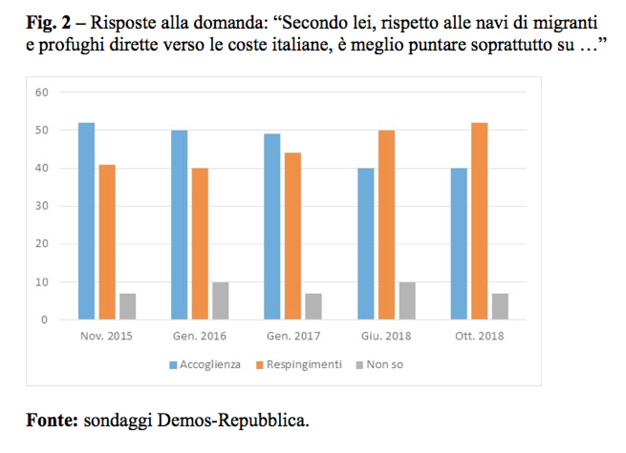

Slide 33
IL DECRETO SICUREZZA COSA MODIFICA ?
Permessi di soggiorno
Viene cancellato il permesso di soggiorno per motivi umanitari (articolo 1), che aveva la durata di due anni e consentiva l'accesso al lavoro, al servizio sanitario nazionale, all'assistenza sociale e all'edilizia residenziale.
Al suo posto vengono introdotti permessi per "protezione speciale" (un anno), "per calamità naturale nel Paese di origine" (sei mesi), "per condizioni di salute gravi" (un anno), "per atti di particolare valore civile" e "per casi speciali" (vittime di violenza grave o sfruttamento lavorativo).

Slide 34
2018 SIPROIMI – Sistema di protezione per titolari di protezione internazionale e per minori stranieri non accompagnati
Il D.L. 4 ottobre 2018, n. 113, convertito in Legge 1 dicembre 2018, n. 132, rinomina il Sistema di protezione per richiedenti asilo, rifugiati e minori stranieri non accompagnati – SPRAR in SIPROIMI – Sistema di protezione per titolari di protezione internazionale e per i minori stranieri non accompagnati. L’accesso al Sistema oggi è riservato ai titolari di protezione internazionale e a tutti i minori stranieri non accompagnati. Inoltre, la nuova disposizione normativa prevede che possano accedere ai servizi di accoglienza integrata del SIPROIMI anche i titolari di permesso di soggiorno per: vittime di violenza o tratta, vittime di violenza domestica, motivi di salute, vittime di sfruttamento lavorativo, calamità, atti di particolare valore civile.

Slide 35
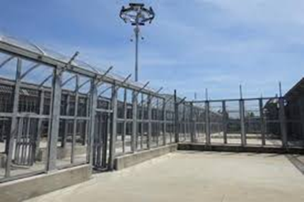
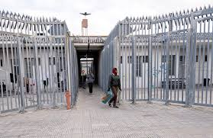
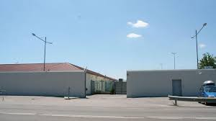
ISTITUZIONE DEI CPR (CENTRI PER IL RIMPATRIO)
Centri di permanenza
La durata massima del trattenimento degli stranieri nei Centri di permanenza per il rimpatrio viene allungata (articolo 2) dagli attuali 90 a 180 giorni, periodo ritenuto necessario all'accertamento dell'identità e della nazionalità del migrante.

Slide 36
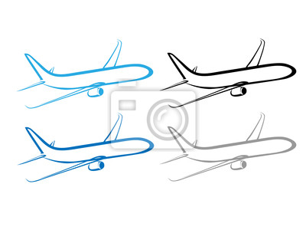
FAVORIRE I RIMPATRI
Fondo rimpatri
l'articolo 6 assegna al Fondo rimpatri del Viminale le somme stanziate con la legge di bilancio per programmi di ritorno volontario assistito: fondi per il viaggio e inserimento

Slide 37
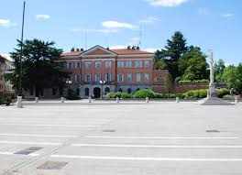
TAVOLO PROVINCIALE DI ACCOGLIENZA DEI RICHIEDENTI LA PROTEZIONE INTERNAZIONALE SOGGIORNANTI NEL TERRITORIO DELLA PROVINCIA DI GORIZIA
CTI nato 2016.
Di cui fa parte anche l’Ordine dei Medici della Provincia di Gorizia dal
Si riunisce mensilmente per fare il punto sulla situazione migratoria nel nostro territorio per analisi e confronto tra le parti

Slide 38
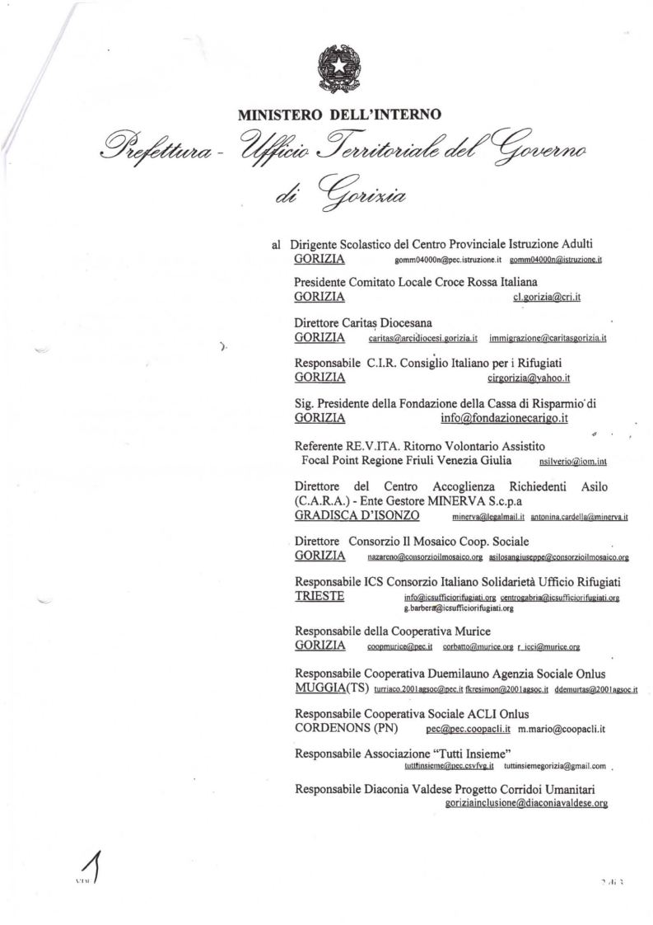
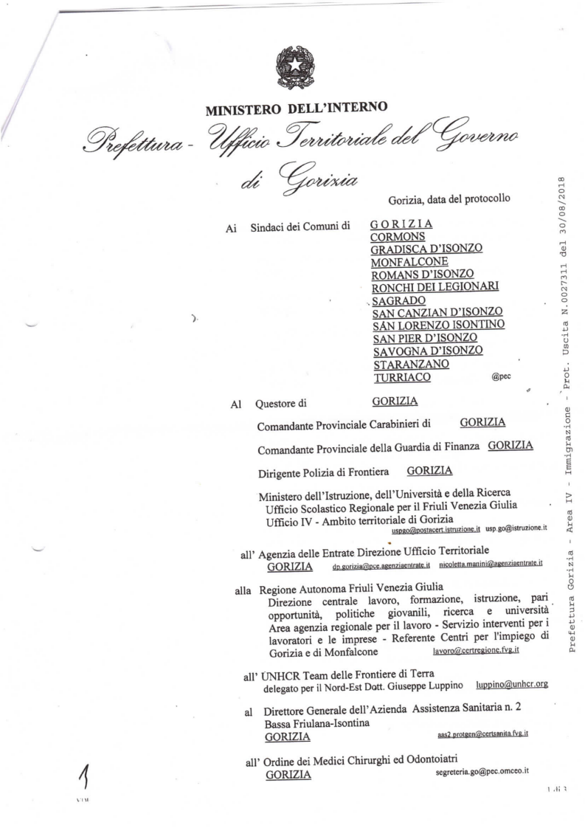

Slide 39
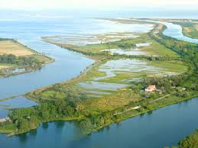
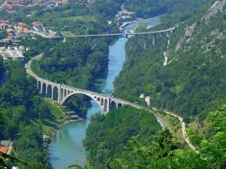
Grazie per l’attenzione
Laura Zulli

